Slide 1
「辨章學術，考鏡源流」
——中國目錄學縱橫談
賴貴三（屯如，仁叔）
國立臺灣師範大學國文學系教授

Slide 2

全羅北道高敞郡雅山面
「禪雲寺」茶堂留影
● 現職：國立臺灣師範大學國文學系
教授兼系主任
● 學歷：國立臺灣師範大學文學博士
● 研究專長：《易》學、中國經學、
國際漢學、文字學、訓詁學、
文獻學等。

Slide 3

笑問「客」從何處來
五胡亂華夏，徙族保右衽；流離江南北，古風依舊存。
原本姬周裔，開祖季歷孫；封國賴為氏，千年奠始根。
黃巢兵燹肇，抗賊誓弗臣；移墾粵東野，客家名遐聞。
瓜瓞綿綿盛，無忝大漢魂；滿清易明祚，乘桴效鵬鯤。
屯田南瀛際，殖荒下屏東；薪傳逾十代，追遠思慎終。
難辰保生庇，母子因緣逢；啟蒙承庭訓，戮力在爾躬。
秘書長世澤，積善遠家聲；孜矻勤習業，師友期大成。
歐美淺嘗止，國學親炙明；作育鍾教化，靡遺赤子忱。
不倦亦不厭，杏壇喜知音；尋趣味無味，材不材安身。
深造樂富美，管窺豈足誇？志貫中西道，心歸孔孟家。

Slide 4
屯邅時賁仁龢貴
如意發蒙道生三
● 習《易》，字屯如；宗儒，一字仁叔。
● 荷蘭萊頓大學漢學研究院客座一年（2003.8-2004.7）。
● 臺灣師大國際漢學研究所籌備處主任及所長（2007.3-2009.1）。
● 韓國外國語大學中國學部客座一年（2011.9-2012.8）。
● 比利時天主教魯汶大學漢學系研究一年（2017.3-2018.2）。
● 專著：《項安世周易玩辭研究》、《潁川堂賴氏歷代族譜考述》、《焦循年譜新編》、
《焦循雕菰樓易學研究》、《昭代經師手簡箋釋》、《焦循手批十三經註疏研究》、
《春風煦學集》、《中孚大有集》、《臺灣易學史》、 《易學思想與時代易學論文集》、
《臺海兩岸焦循文獻考察與學術研究》、 《臺灣師大鎮館之寶：翁方綱手批杜詩校釋》、
《臺灣易學人物志》、《東西博雅道殊同──國際漢學與易學專題研究》等。
● E-mail：t21027@ntnu.edu.tw laikueisan@yahoo.com.tw

Slide 5

比利時天主教魯汶大學圖書館前廣場

Slide 6
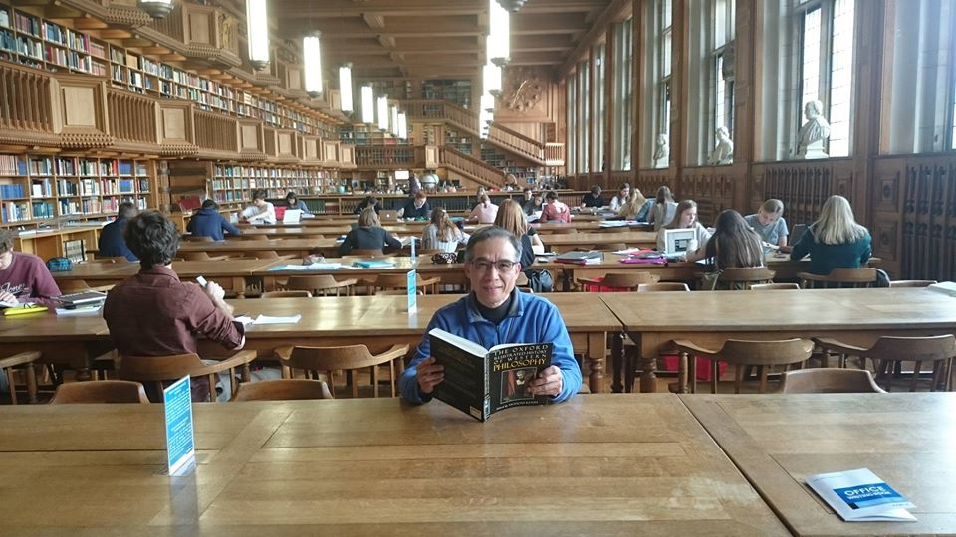
比利時魯汶大學圖書館大閱覽廳

Slide 7
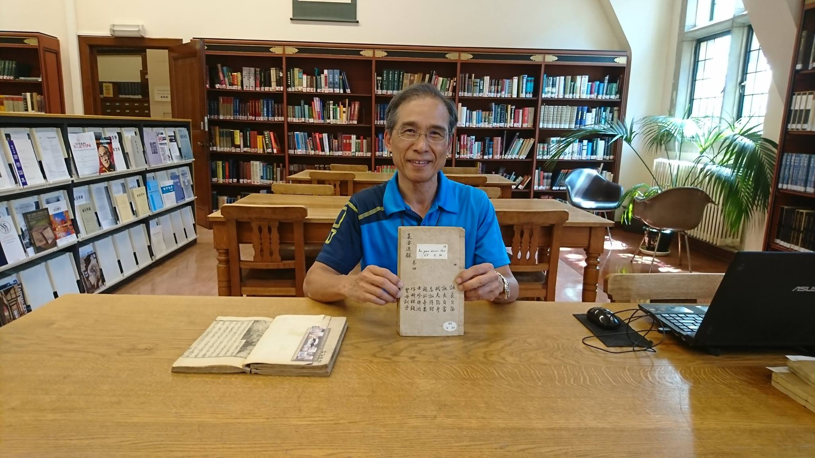
魯汶大學東方圖書館閱覽室

Slide 8

比利時荷語區魯汶市政廳

Slide 9
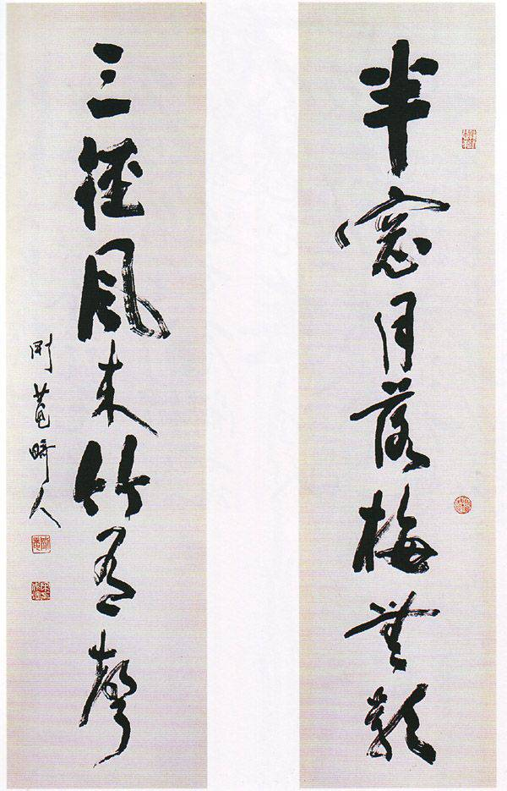
全州剛庵宋成鏞先生對聯
「半窗月落梅無影，三徑風來竹有聲」

Slide 10
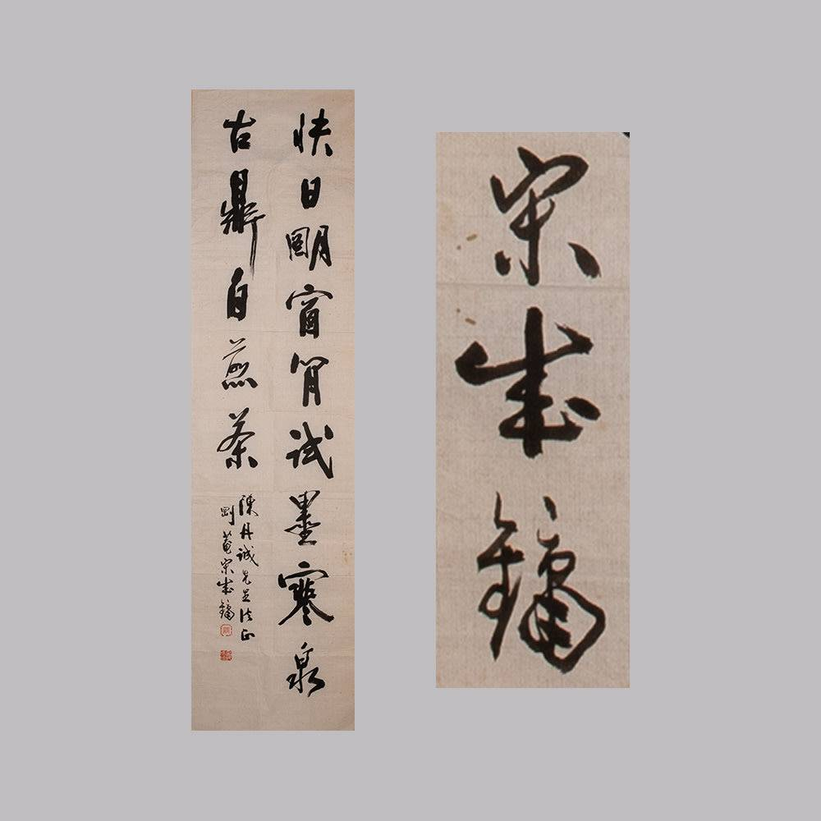
全州剛庵宋成鏞先生對聯
「快日明窗閒試墨，寒泉古鼎自烹茶」

Slide 11
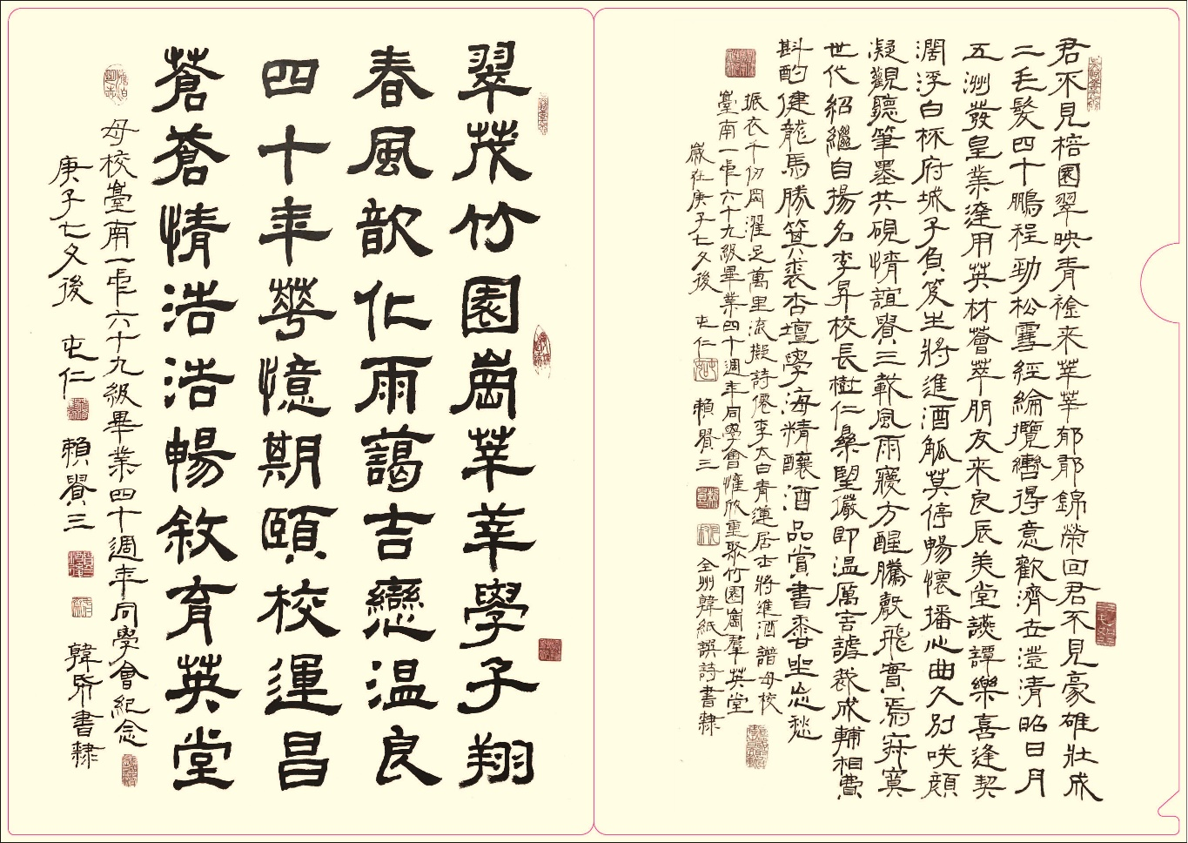
金炳基教授惠贈全州韓紙書隸紀念

Slide 12
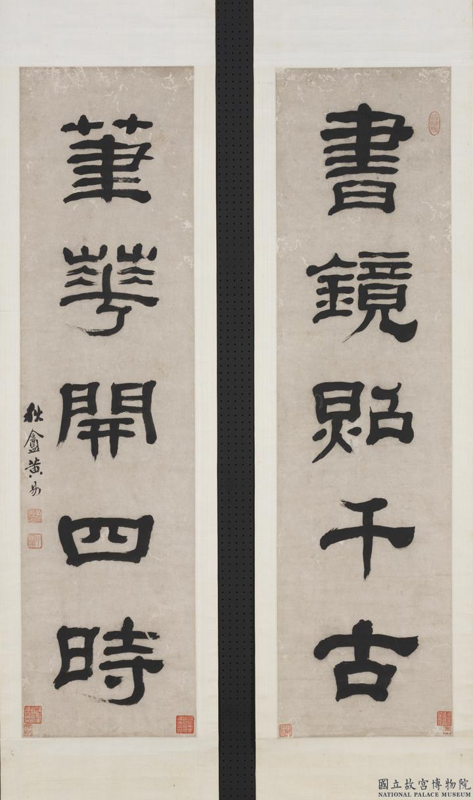
中華學術體系表
● 請打啟另一ppt

Slide 13
簡報內容
● 李曰剛教授簡介與論著
● 學習目錄學的意義
● 目錄學的認識
一、釋義 二、範疇 三、定義
● 目錄學的起源
一、前言 二、劉向《別錄》 三、劉歆《七略》 四、劉向、劉歆父子業績
● 知名目錄書介紹
一、《漢書‧藝文志》 二、《隋書‧經籍志》
● 現代常用目錄書
● 結語

Slide 14
李曰剛（1906-1985）教授簡介
● 曾任：國立臺灣師範大學文學院
國文學系系主任兼國文研究所所長
● 研究專長：《文心雕龍》、中國文學史、國文教學
● 學術論著：《國學導讀》、《中國文學史》
《中國目錄學》等。

Slide 15
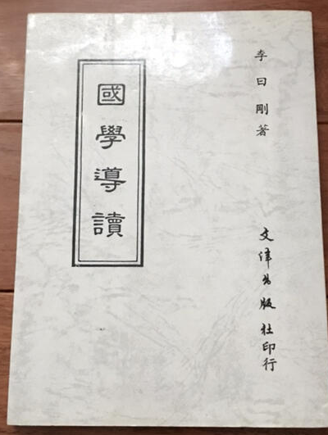
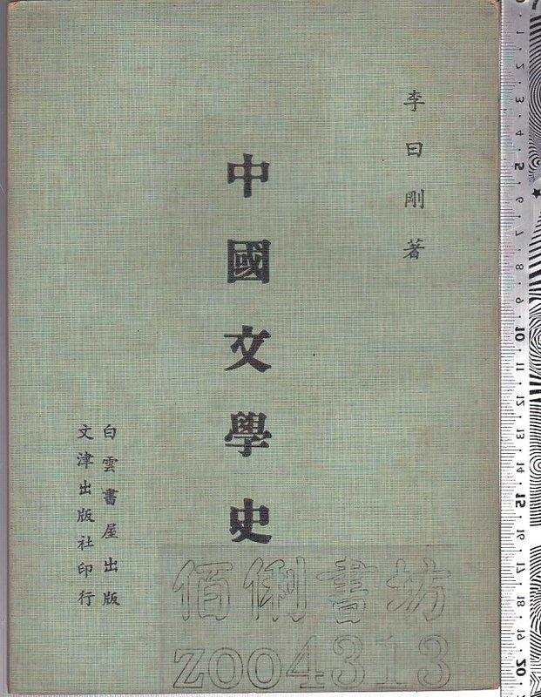
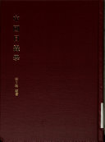
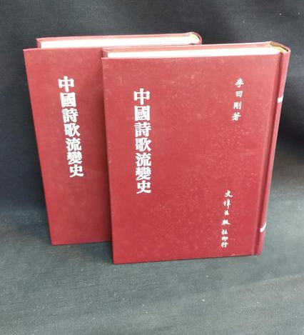
論著

Slide 16
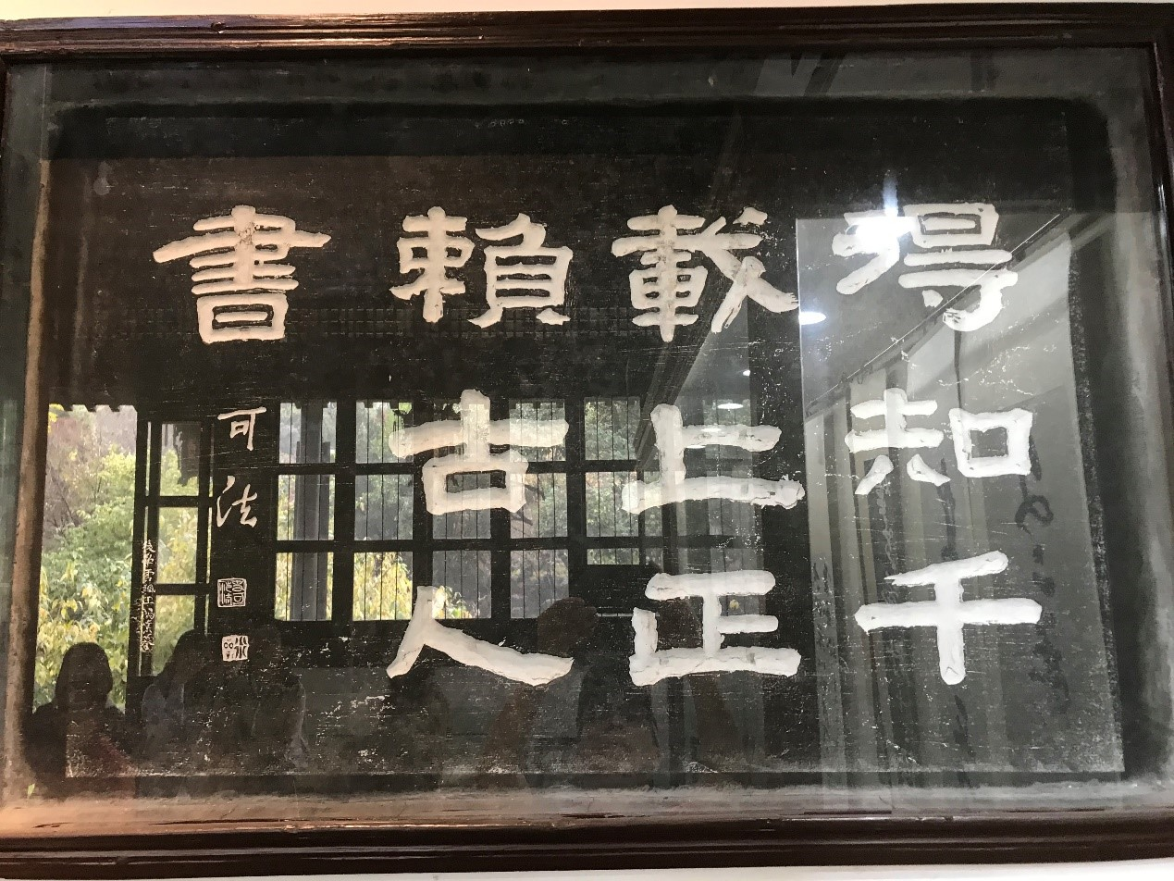
學習目錄學的意義

Slide 17
學習目錄學的意義
● 中國傳統學術研究的基礎在「經典」。
● 在古代，經典兼有「文獻與文化」的概念，中
國文化是以儒家思想為主流，而儒家非常重視
經典，所以中國文化也可說是經典的文化。
● 如《周易》，十三經之一。原為卜筮書，保存
不少歷史事實，並與人生經驗結合，涉及生命
與自然發展的規律，總結出人對事、對自然的原則。

Slide 18
學習目錄學的意義
● 再從文本的角度來看，任何文學或歷史的研究，
都必須要以文本的證據為基礎，才能建立理論，
或獲得結論。
● 而文本本身在流傳及保存的過程，或多或少都有
所變化，甚至會影響到研究的成果。
● 例如《周易》與《老子》，都有傳世文獻王弼本與
出土文獻馬王堆帛書本。

Slide 19
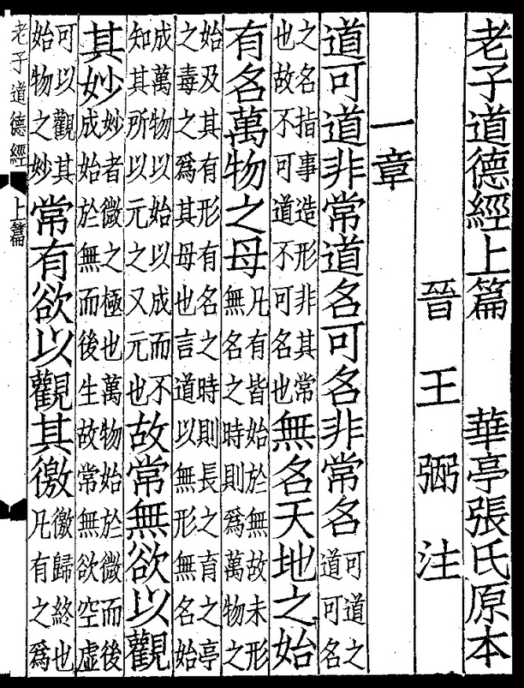
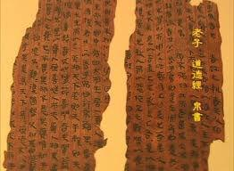

Slide 20
學習目錄學的意義
● 因此，在搜尋與選擇文本時，目錄學及版本學
就是很重要的工具了。
● 事實上，經典就是被特別挑選過而流傳久遠的
文本。可以這麼說：「經典、文獻、文本」三
者的本質是完全一樣的，只是研究者對待他們
的態度不一樣。

Slide 21
學習目錄學的意義
● 沒有電腦的時代，人們如何找書？
● 靠人腦記憶、靠目錄書籍、靠翻檢卡片……
● 假使，在今日世界，有一天沒有電了……

Slide 22
學習目錄學的意義
● 菜單：認識中國學術的整體內容。
● 指南針：幫助找到研究的方向。
● 地圖：幫助找到研究的方法與途徑。

Slide 23
學習目錄學的意義
● 由目錄書，擴及到各學科學問，通往學術史與
思想史。
● 章學誠《校讎通義》 ：「校讎之義，蓋自劉向
父子部次條別，將以辨章學術，考鏡源流。非
深明於道術精微，群言得失之故者，不足以與
此。」

Slide 24
學習目錄學的意義
※古文獻學學科結構圖
古文獻學
中國古代藏書史
辨偽學（內容的真偽）
校勘學（文字的正確）
古籍編纂史
目錄學（古籍的記錄）
版本學（古籍的形式）
中國圖書發展史
中國出版史
中國印刷史
輯佚學（散失與求尋）
訓詁學（解釋正確）

Slide 25
目錄學的認識
一、釋義
二、範疇
三、定義

Slide 26
一、釋義
（一）釋「目」
1.目之本義為「人眼」。
《說文》：「目，人眼也，象形，重瞳子也。」
2.類比為「樹木結幹之處」。
3.引申為「名物之多數者」。
4.引申為「事物的要點」。
5.引申為「逐一列舉事物的要點」。
● 「目」字之義，重在「條列」。

Slide 27
一、釋義
（二）釋「錄」
1.本義為「雕刻之紋路」，本字作「彔」。
《說文》：「彔，刻木彔彔也，象形。」
又：「錄，金色也。从金，彔聲。」
2.引申為「記錄、著錄」。
3.引申為「事物之次第」。
● 「錄」字之義，重在「次序」。

Slide 28
一、釋義
（三）釋「目錄」
1.合用之始
《漢書‧敘傳》：「劉向司籍，九流以別，爰著目錄，略序洪烈。
敘〈藝文〉第十。」
2.用為書名
始於劉宋‧邱淵之《晉義熙以來新集目錄》
3.目錄定義
將圖書文獻之篇名或書名，按一定規則及次序加以條舉排列，做
成便於檢閱之記錄，謂之「目錄」。
● 目錄，包含一書之目錄（篇目），群書之目錄（書目）。

Slide 29
二、範疇
(一)書目編制的目的與過程
對圖書的記錄、分類、編目、說明等。
(二)書目編制的理論
研究單一書目的體制、沿革、內容、思想特色等。
(三)書目的功能與運用
由各種書目中歸納理論、建立系統，並由書目的發展，探索
歷代學術之演進。

Slide 30
三、定義
● 目錄學：研究「記錄書籍的方法和技術」的學
問，包含了辨別書名、考證撰者、標明卷帙、
辨析版本、分別真偽、輯佚補闕、撰寫提要等
過程。
● 其目的：一方面在於綜合群書、部居類次，使
取閱查檢得以便利；另一方面則可以詳辨書籍
類例、探究學術源流。

Slide 31
目錄學的認識
一、前言
（一）文獻資料的整理典藏，必有目錄。
（二）《詩‧序》、《書‧序》、《易‧序卦》。
（三）漢初之校理群書。
（四）劉向、劉歆父子之業績：古今文獻整理之典範。

Slide 32
目錄學的認識
二、劉向《別錄》
《漢書‧藝文志》：
昔仲尼沒而微言絕，七十子喪而大義乖。故《春秋》分為五，《詩》分為四，《易》有數家之傳。戰國從衡，真偽分爭，諸子之言紛然殽亂。至秦患之，乃燔滅文章，以愚黔首。漢興，改秦之敗，大收篇籍，廣開獻書之路。

Slide 33
目錄學的認識
二、劉向《別錄》
● 《漢書‧藝文志》：
迄孝武世，書缺簡脫，禮壞樂崩，聖上喟然而稱曰：
「朕甚閔焉！」於是建藏書之策，置寫書之官，下及
諸子傳說，皆充祕府。至成帝時，以書頗散亡，使謁
者陳農求遺書於天下。詔光祿大夫劉向校經傳諸子詩
賦，步兵校尉任宏校兵書，太史令尹咸校數術，侍醫
李柱國校方技。每一書已，向輒條其篇目，撮其指意，
錄而奏之。

Slide 34
目錄學的認識
二、劉向《別錄》
● 〔南朝梁〕阮孝緒《七錄》曰：
至孝成之世，命光祿大夫劉向及子俊、歆等讎校篇籍，
每一篇已，輙錄而奏之。昔劉向校書，輙爲一錄，論
其指歸，辨其訛謬，隨竟奏上，皆載在本書。時又別
集眾錄，謂之「別錄」，即今之《別錄》是也。
● 劉向《別錄》二十卷，今亡佚。

Slide 35
目錄學的認識
二、劉歆《七略》
● 《漢書‧藝文志》：
會向卒，哀帝復使向子侍中奉車都尉歆卒父業。
歆於是總群書而奏其《七略》，故有〈輯略〉，
有〈六藝略〉，有〈諸子略〉，有〈詩賦略〉，
有〈兵書略〉，有〈術數略〉，有〈方技略〉。
今刪其要，以備篇籍。

Slide 36
目錄學的認識
二、劉歆《七略》
● 《漢書》本傳：
河平中，受詔與父向領校祕書，講六藝、傳記，諸
子、詩賦、數術、方技，無所不究。向死後，哀帝
即位，大司馬王莽舉歆宗室有材行，貴幸，復領五
經，卒父前業。歆乃集六藝群書，種別爲《七略》。
● 劉歆《七略》七卷，今亡佚。

Slide 37
目錄學的認識
二、劉歆《七略》
● 《七略》著錄圖書603家，13219卷，分為以下六類38種：
六藝略：易、書、詩、禮、樂、春秋、論語、孝經、小學
諸子略：儒、道、陰陽、法、名、墨、縱橫、雜、農、小說
詩賦略：屈原賦、陸賈賦、賦之屬、雜賦、歌詩
兵書略：兵權謀、兵形勢、兵陰陽、兵技巧
術數略：天文、曆譜、五行、蓍龜、雜占、形法
方技略：醫經、經方、房中、神仙。

Slide 38
目錄學的認識
二、劉歆《七略》
● 《七略》還有一篇〈輯略〉，說明六略38種「圖書類別的內容和意義」，合為《七略》。
● 《七略》是一份漢代官方圖書的目錄書，質言之，實際上也是一部整體性的先秦至西漢之學術史。

Slide 39
目錄學的認識
三、劉向、劉歆父子業績
漢代官府藏書
整理（去其重複）
校勘（去其是非）
錄目（條其篇目）
提要（撮其旨要）
錄而奏之（錄、略別行）

Slide 40
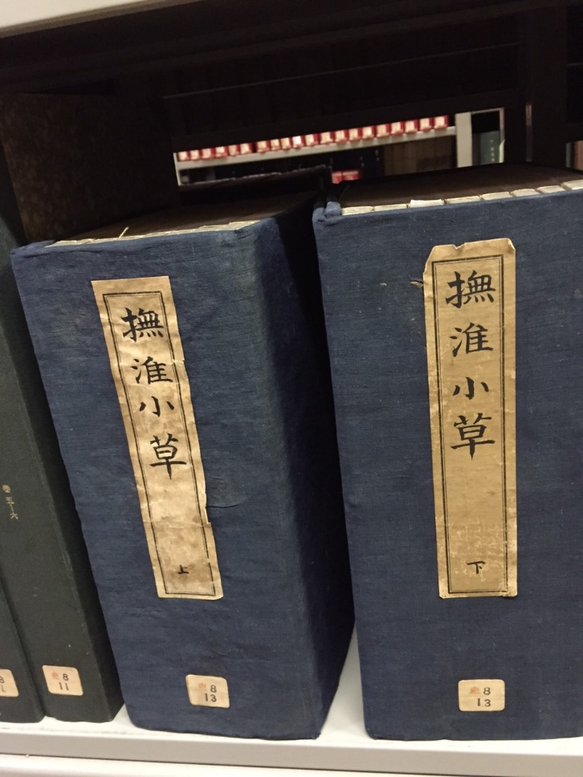
知名目錄書介紹

Slide 41
一、《漢書‧藝文志》
● 〔清〕王鳴盛《十七史商榷》：
不通《漢書‧藝文志》，不可以讀天下書。
〈藝文志〉者，學問之眉目，著述之門戶也。
● 劉向《別錄》二十卷、劉歆《七略》七卷，皆佚。
不過，班固《漢書‧藝文志》，係依據劉歆《七略》
增刪改訂而成。

Slide 42
一、《漢書‧藝文志》
● 《別錄》二十卷→《七略》七卷
→《漢書‧藝文志》
● 《漢書‧藝文志》著錄六略38類、596家、13269卷，
類目與《七略》全同，無所增減，然種數少了7家，篇
數則增了50。班固在〈藝文志〉末注云：「入三家五
十篇，省兵十家」。其所增的三家為劉向、揚雄、杜
林。

Slide 43
一、《漢書‧藝文志》
● 所增50篇為書類入劉向稽疑1篇，小學入揚雄、杜
林二家3篇，儒家入揚雄38篇，賦入揚雄8篇。
● 此外省去了《兵書略》與《諸子略》中，重複的
伊尹、太公、管子、孫卿子、鶡冠子、蘇子、蒯
通、陸賈、淮南王、墨子，一共10種271篇。

Slide 44
一、《漢書‧藝文志》
● 增省而外，二者在圖書部次方面也不完全相同。如：
《管子》18篇，《七略》在法家，〈藝文志〉在道家。
《軍禮司馬法》，《七略》在兵書略，〈藝文志〉在六藝略。
《蹴踘》25篇，《七略》在雜家，〈藝文志〉在兵書略。
● 可見班固采《七略》編為〈藝文志〉 ，並不墨守成規，而
能權宜變革，凡原部次有所改動的地方，班固均加自注予以
說明。

Slide 45
一、《漢書‧藝文志》
● 除了著錄部次，班固有所增省改易外，《七略》
的〈輯略〉一篇，班固既未照錄，也未刪削，而
是將其文字打散，討論各門類學術淵源流變的，
分別編次在各類或各略書目之後，成為中國目錄
學中小序的體制，立下了後來史書志藝文，以及
目錄著作的楷模。

Slide 46
二、《隋書‧經籍志》
● 《隋書‧經籍志》：
魏氏代漢，采掇遺亡，藏在祕書中、外三閣。魏祕書郎鄭
默，始制《中經》，祕書監荀勗，又因《中經》，更著《新簿》，
分為四部，總括群書。
一曰甲部，紀六藝及小學等書。
二曰乙部，有古諸子家、近世子家、兵書、兵家、術數。
三曰丙部，有史記、舊事、皇覽簿、雜事。
四曰丁部，有詩賦、圖讚、汲冢書。
● 大凡四部，合二萬九千九百四十五卷。

Slide 47
二、《隋書‧經籍志》
劉歆《七略》 | 王儉《七志》 | 《隋書‧經籍志》
六藝略 | 經典志 | 甲(經部)＋丙(史部)
諸子略 | 諸子志 | 乙(子部)
兵書略 | 軍書志
術數略 | 陰陽志
方伎略 | 術藝志
 | 圖譜志
詩賦略 | 文翰志 | 丁(集部)

Slide 48
二、《隋書‧經籍志》
●四部分類的現代意義：代表人類的知識系統
根—經部（基礎性的）
莖—史部（記憶性的）
枝—子部（思想性的）
花—集部（創造性的）

Slide 49
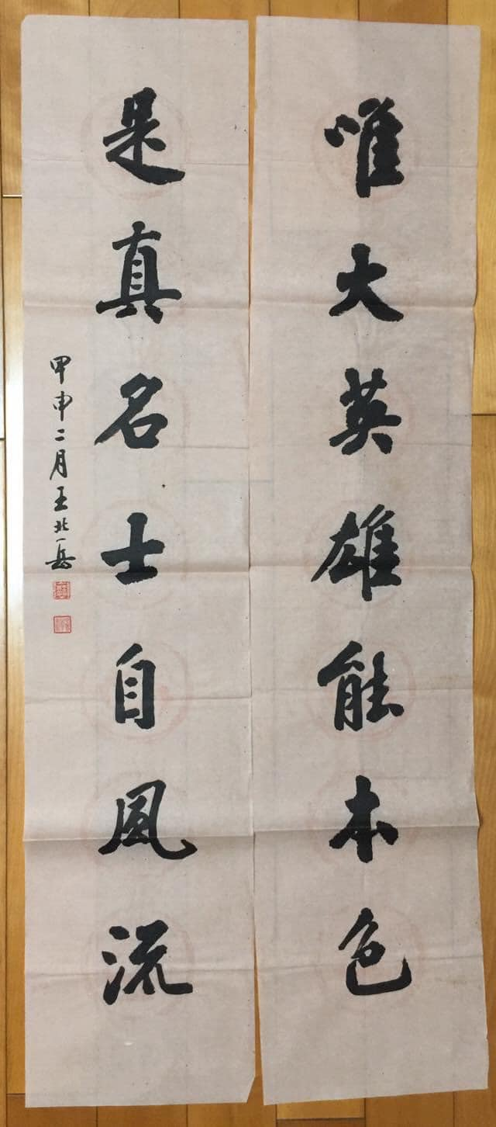
現代常用目錄書

Slide 50
現代常用目錄書
●《臺灣公藏善本書目書名索引》
臺北「國立中央圖書館」（國家圖書館）出版
●《中國古籍善本書目》
分為經、史、子、集、叢五部，上海古籍出版社，1998年，著錄約13萬部書。
●《中國古籍總目》
北京「中華書局」出版，2009-2013年出版，著錄古籍約20萬部書，反映中國古籍流傳
與存藏狀況的最全面、最重要的成果。研究文獻目錄學者，必翻檢之書。

Slide 51
《中國古籍總目》
一、完成了迄今最大規模的調查與著錄，第一次將中國古籍書目著錄為約二十
萬種。
二、著錄了港澳臺地區及日本、韓國、北美、西歐等地圖書館收藏的中國古籍
稀見品種。
三、著錄了現存中國古籍的主要版本。
四、依據傳統的四部分類法並有所突破。
五、在編纂過程中注重人才培養。文獻整理與研究中，書目指導的重要作用，
久已成為共識。古籍編目似易實難，人才培養須經多年歷練。
六、吸收了古代文獻研究的最新成果。

Slide 52
結語
一、目錄學者，綱紀群籍，部屬甲乙之學也。
二、目錄學者，辨章學術，剖析源流之學也。
三、目錄學者，鑑別舊槧，校讎異同之學也。
四、目錄學者，提要鉤玄，治學涉徑之學也。

Slide 53
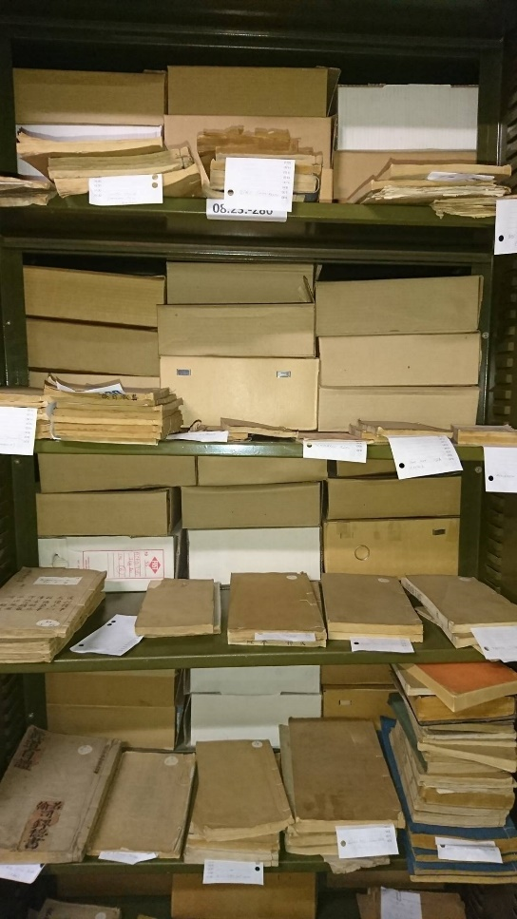
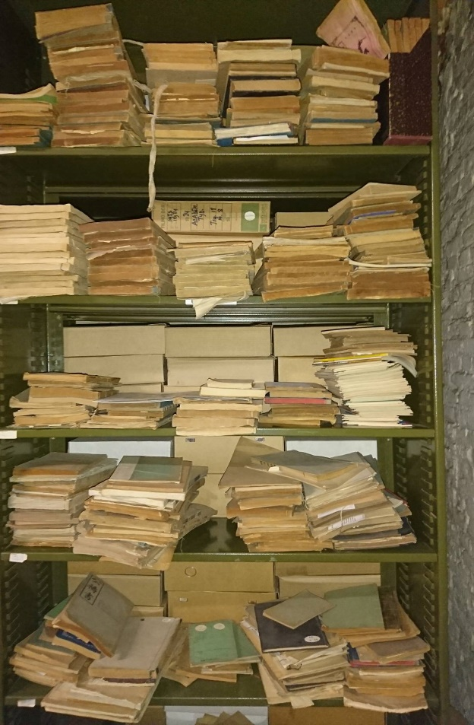
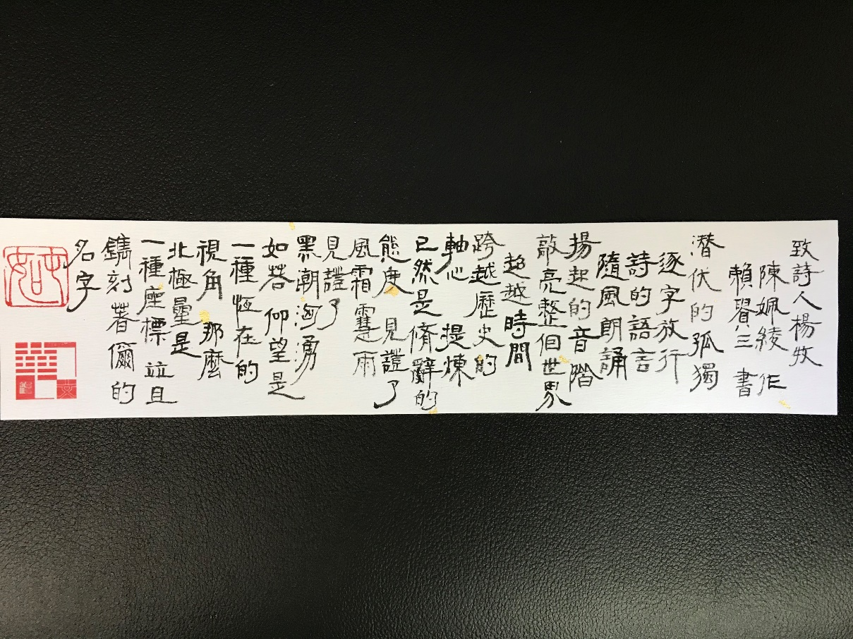
三更有夢書當枕
千里懷人月在峰

